Slide 1
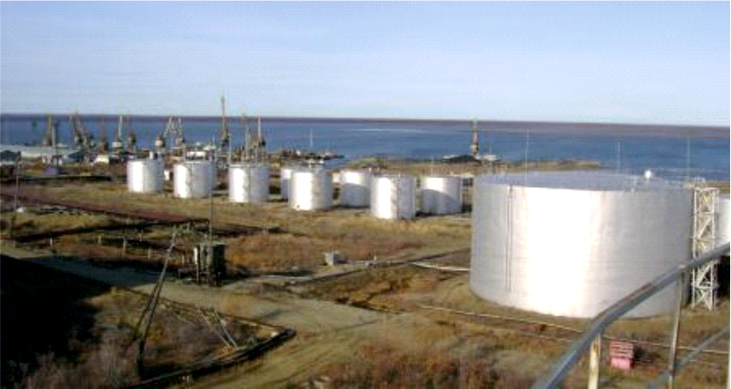
УГЛЕВОДОРОДНОЕ СОСТОЯНИЕ МЕРЗЛОТНЫХ ПОЧВ В РАЙОНЕ НЕФТЕБАЗ НА ТЕРРИТОРИИ ЯКУТИИ
Институт проблем нефти и газа СО РАН
Глязнецова Ю.С., Зуева И.Н., Лифшиц С.Х., Чалая О.Н., Попова Н.И.
E-mail: glyaz1408@mail.ru

Slide 2
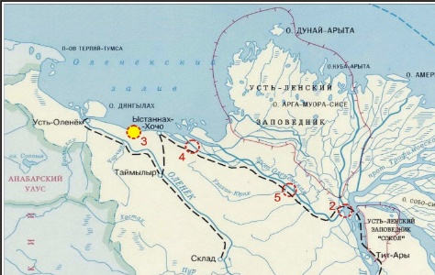
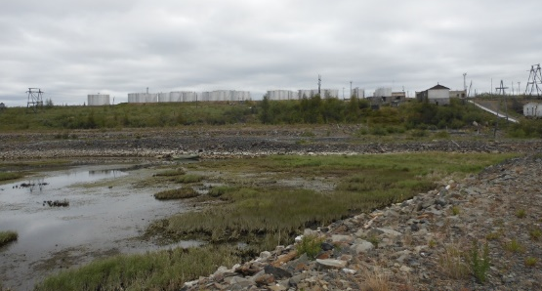
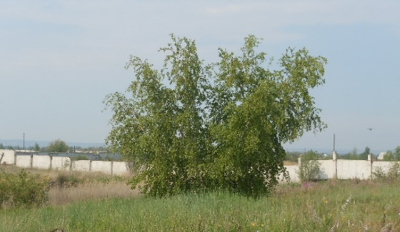
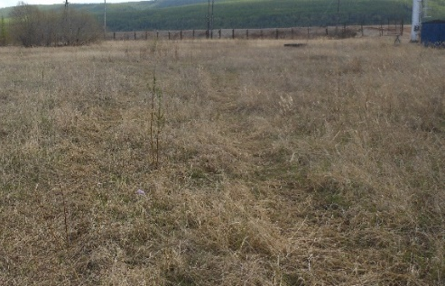
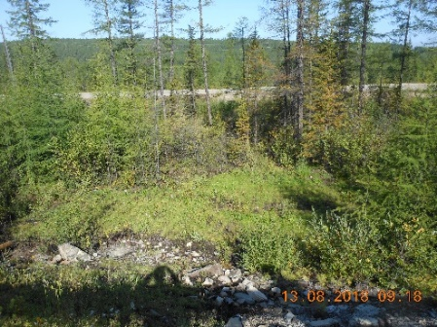
Проведены геохимические исследования по оценке углеводородного состояния почв в районе возможного влияния нефтебаз, расположенных в разных климатических зонах Якутии.
Эти данные необходимы для экологического мониторинга нарушенных земель и идентификации природных и техногенных углеводородов, что в дальнейшем может быть основой для разработки нормативов остаточного содержания нефтепродуктов в почвах и оптимальных рекомендаций по рекультивации нарушенных земель.
фоновые мерзлотные почвы
с территории экологически чистых природных объектов
Условно фоновые -
на границе размещения нефтебаз
Арктическая зона
Субарктическая зона
Булунский р-н,
дельта р.Оленек
Нижнеколымский р-н,
пос. Черский
Момский р-н, с. Хонуу, р-н склада ГСМ
Умеренная с резко-континентальным климатом
г. Якутск, пос. Жатай, р-н НБ
г. Ленск, р-н НБ
Алданский р-н, г. Томмот, р-н НБ

Slide 3
Углеводороды
природные
техногенные
Углеводородное состояние почв
Суммарное содержание и качественный состав битумоидов
Состав индивидуальных углеводородных соединений
Количество и индивидуальный состав удерживаемых почвой углеводородных газов
Пиковский Ю.И., Смирнова М.А., Геннадиев А.Н. и др. Параметры нативного углеводородного состояния почв
различных биоклиматических зон // Почвоведение. – 2019. – № 11. – С. 1307–1321.
Геннадиев А.Н., Пиковский Ю.И., Жидкин А.П. и др. Факторы и модификации углеводородного состояния почв
// Почвоведение. – 2015. – № 11. – С. 1314-1329.

Slide 4
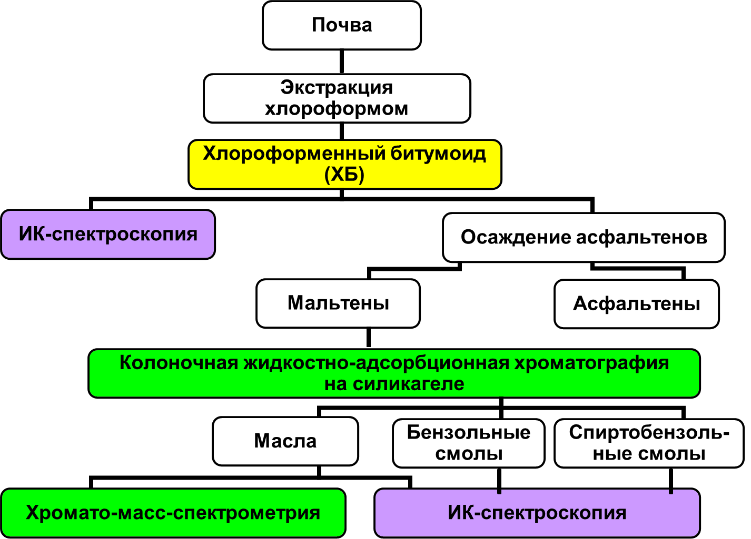
Схема исследования
При определении степени углеводородного состояния почв проведена идентификация
возможного присутствия техногенной составляющей (нефтяные УВ) на фоне присутствия
природного органического вещества почв.

Slide 5
Геохимическая характеристика почвенных битумоидов
Район исследований | Выход ХБ, мг/кг | Групповой состав ХБ, %
 |  | УВ в составе ХБ |  | Смолы | асфальтены
 |  | % | мг/кг | % | %
 | Интервал среднее
Условно фоновые почвы – в районе нефтебаз
Нижнеколымский р-н, пос. Черский | 196–927 525 | 18,2–55,6 40,2 | 108,9–372,4 192,4 | 30,9-54,0 43,1 | 10,9-27,9 16,7
Момский р-н, с. Хонуу | 1409–1516 1452 | 6,2–13,8 9,6 | 94,5–197,3 138,2 | 58,2-69,3 62,9 | 21,9-32,7 27,5
г. Якутск | 428–567 497 | 50,2–57,7 54 | 214,8–327,2 271,0 | 35,2-43,9 39,5 | 3,5-14,6 9,0
Ленский р-н, г. Ленск | 440–568 504 | 7,6–40,2 23,8 | 42,9–176,8 73,2 | 53,5-71,5 62,5 | 6,4-21,0 13,7
Алданский р-н, г. Томмот | 194-6209 2793 | 4,2-25,1 10,2 | 48,8-296,8 153,5 | 44,0-60,5 54,0 | 21,1-53,3 35,8
Фоновые почвы природных объектов
Булунский р-н, дельта р. Оленек | 30–82 56 | 9,4–6,3 7,9 | 2,8–5,2 4,0 | 72,6-81,5 76,9 | 9,4-21,1 15,2

Slide 6
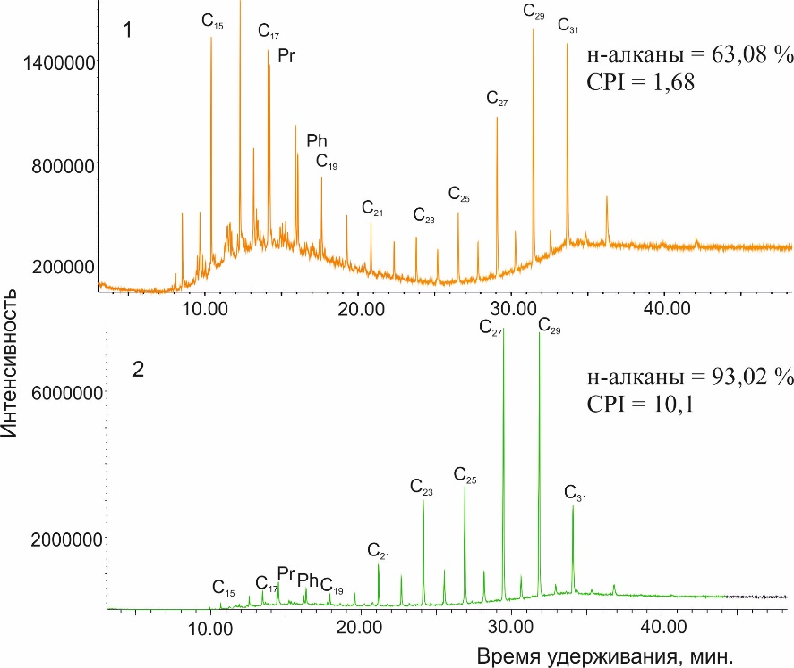
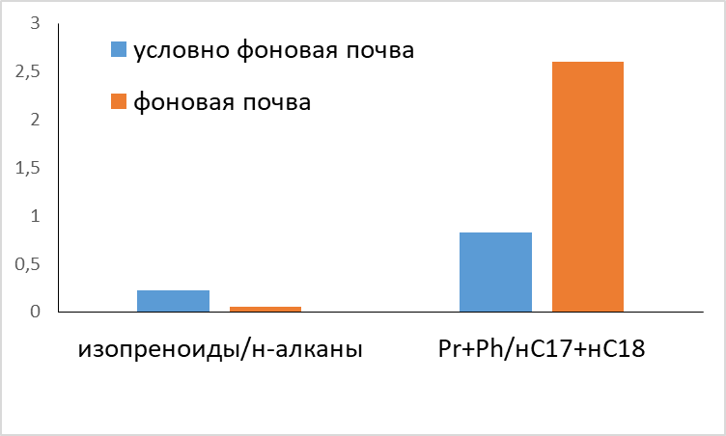
Параметры индивидуального состава насыщенных УВ проб донных осадков
Состав углеводородов фоновых почв
Масс-хроматограммы насыщенных УВ фоновых почв:
отобранных в районе нефтебазы г. Томмот (1)
и фоновой почвы пойменной части р. Оленек (2)
ИК-спектры экстрактов условно фоновых проб почв,
отобранных в районе нефтебаз:
г. Якутск (1); г. Ленск (2); пос. Черский (3)
и фоновой почвы пойменной части р. Оленек (4)

Slide 7
Выводы
Углеводородное состояние фоновых почв на
территории Республики Саха (Якутия)
Таким образом, для всех фоновых проб характерно низкое содержание УВ компонентов. В составе битумоидов установлено преобладание асфальтово-смолистых компонентов, углеводородные компоненты в основном представлены высокомолекулярными н-алканами. Качественный состав УВ в пробах фоновых почв практически одинаков вне зависимости от географического положения места отбора проб.
В условиях криолитозоны, особенно в арктической, при низком содержании нативных УВ в почвах поступление даже незначительного количества нефтяных поллютантов становится достаточным для трансформации природного геохимического фона.
Результаты исследований показали, что в почвах вблизи нефтебаз, которые не подвергались прямому техногенному воздействию, были обнаружены следы присутствия нефтяных УВ. Это может быть связано с поступлением углеводородных поллютантов, способных к миграции с дождевыми, сезонно талыми и паводковыми водами, и атмосферного переноса, что вызывает изменение природного геохимического фона.
Спасибо за внимание!

